Slide 1
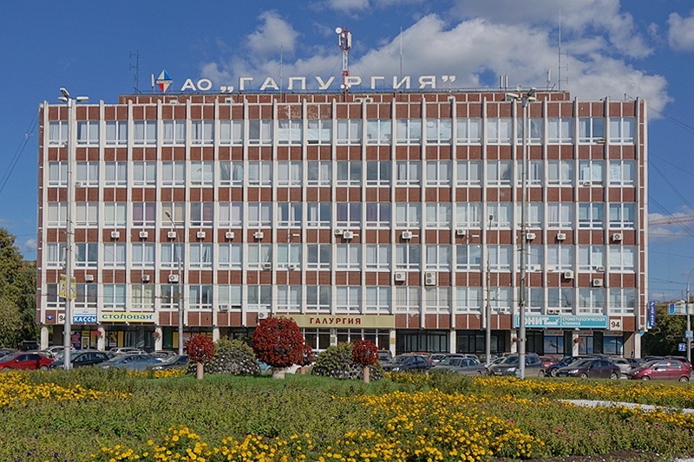
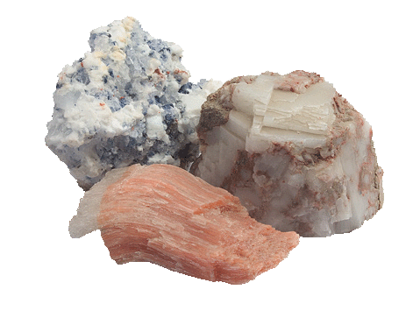
Открытое акционерное общество
Уральский научно-исследовательский и проектный институт галургии
ОАО «Галургия»

Slide 2
2

Slide 3
3

Slide 4
Награды ОАО «Галургия»
4

Slide 5
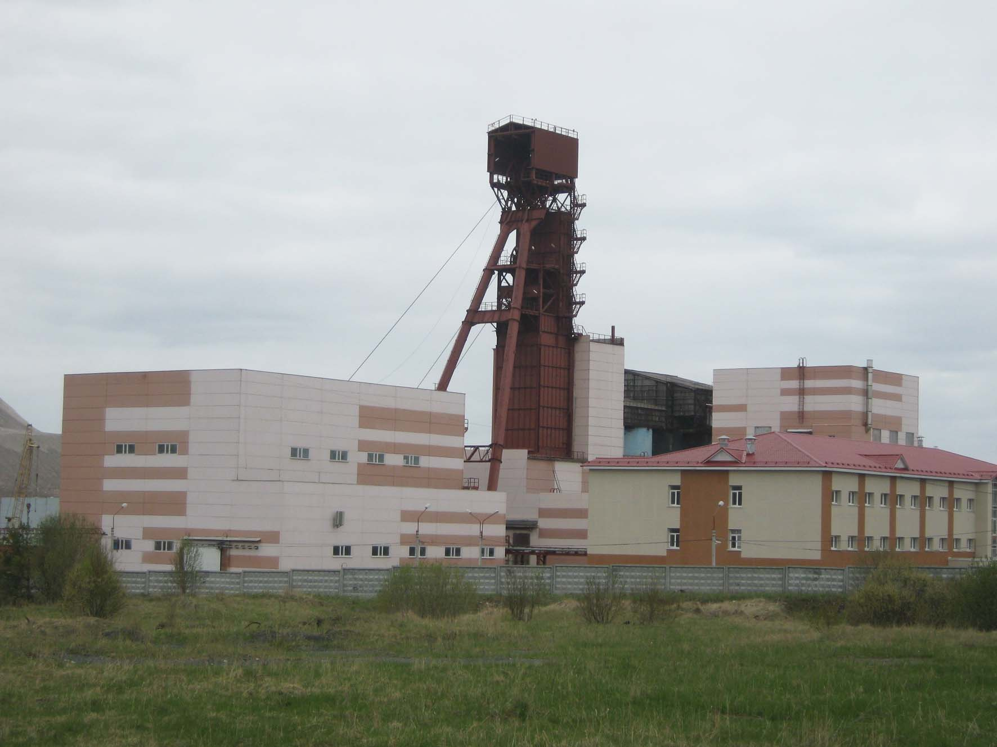
Объекты генерального проектирования
Соликамское калийное рудоуправление №2
Комплекс ствола №5
5
Выполнено по проектам и разработкам института

Slide 6
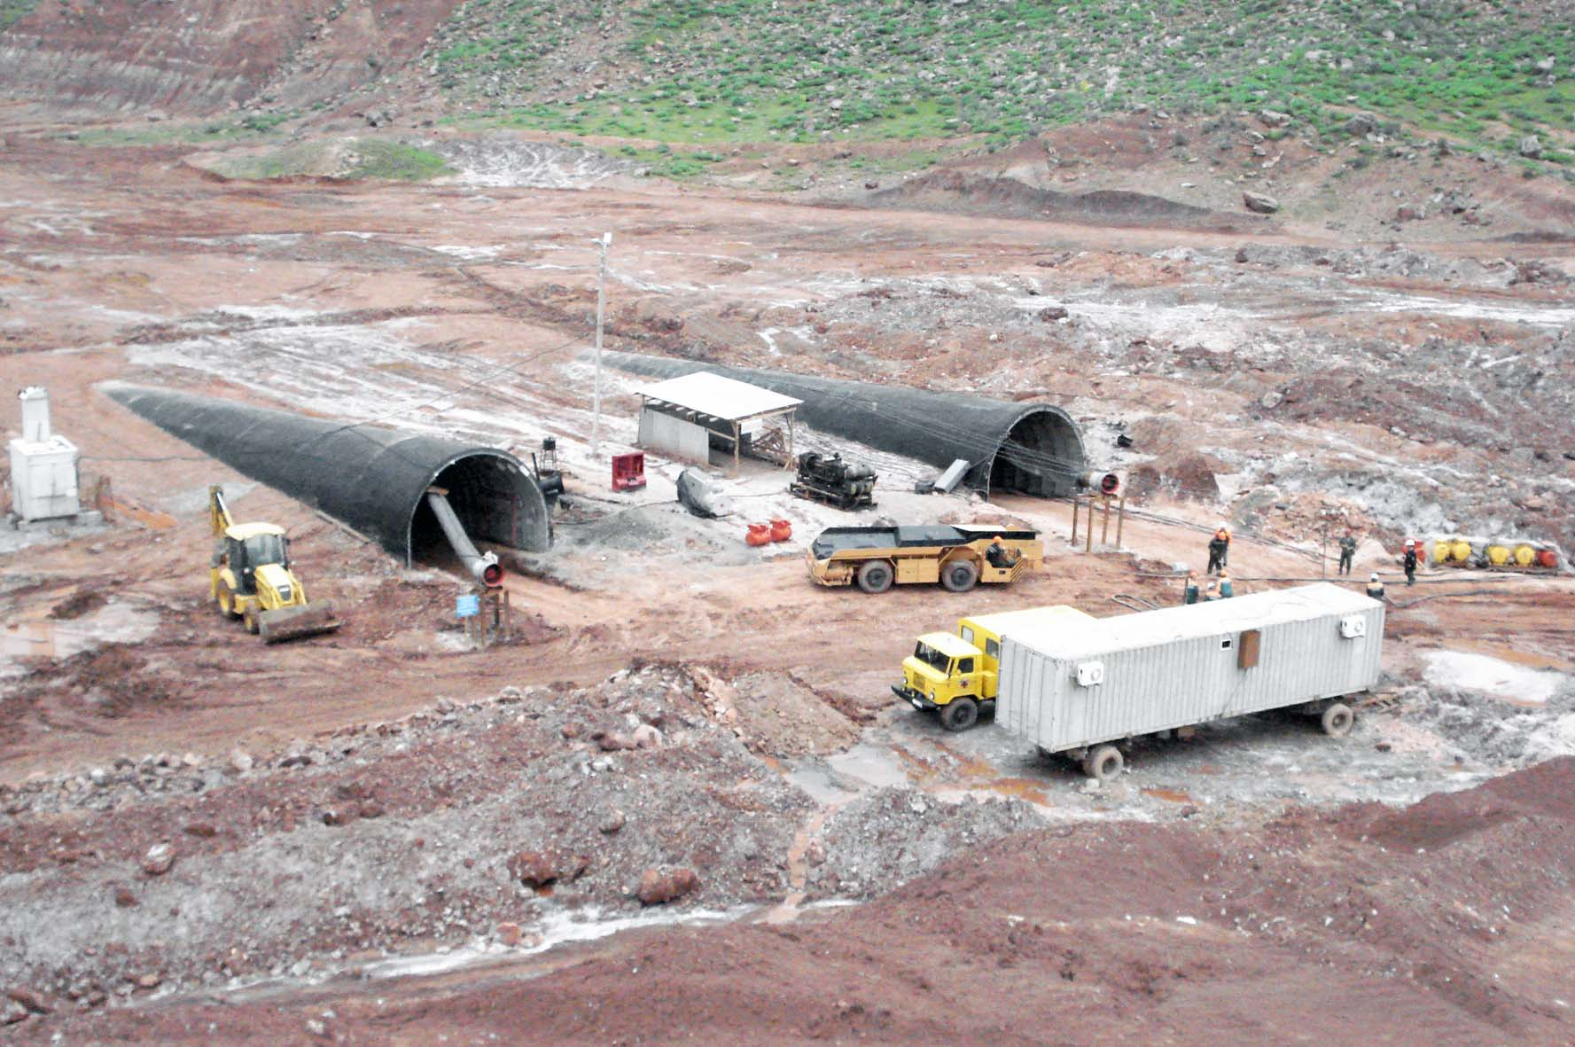
Объекты генерального проектирования
Наклонные стволы Дехканабадского рудника
6
Выполнено по проектам и разработкам института

Slide 7
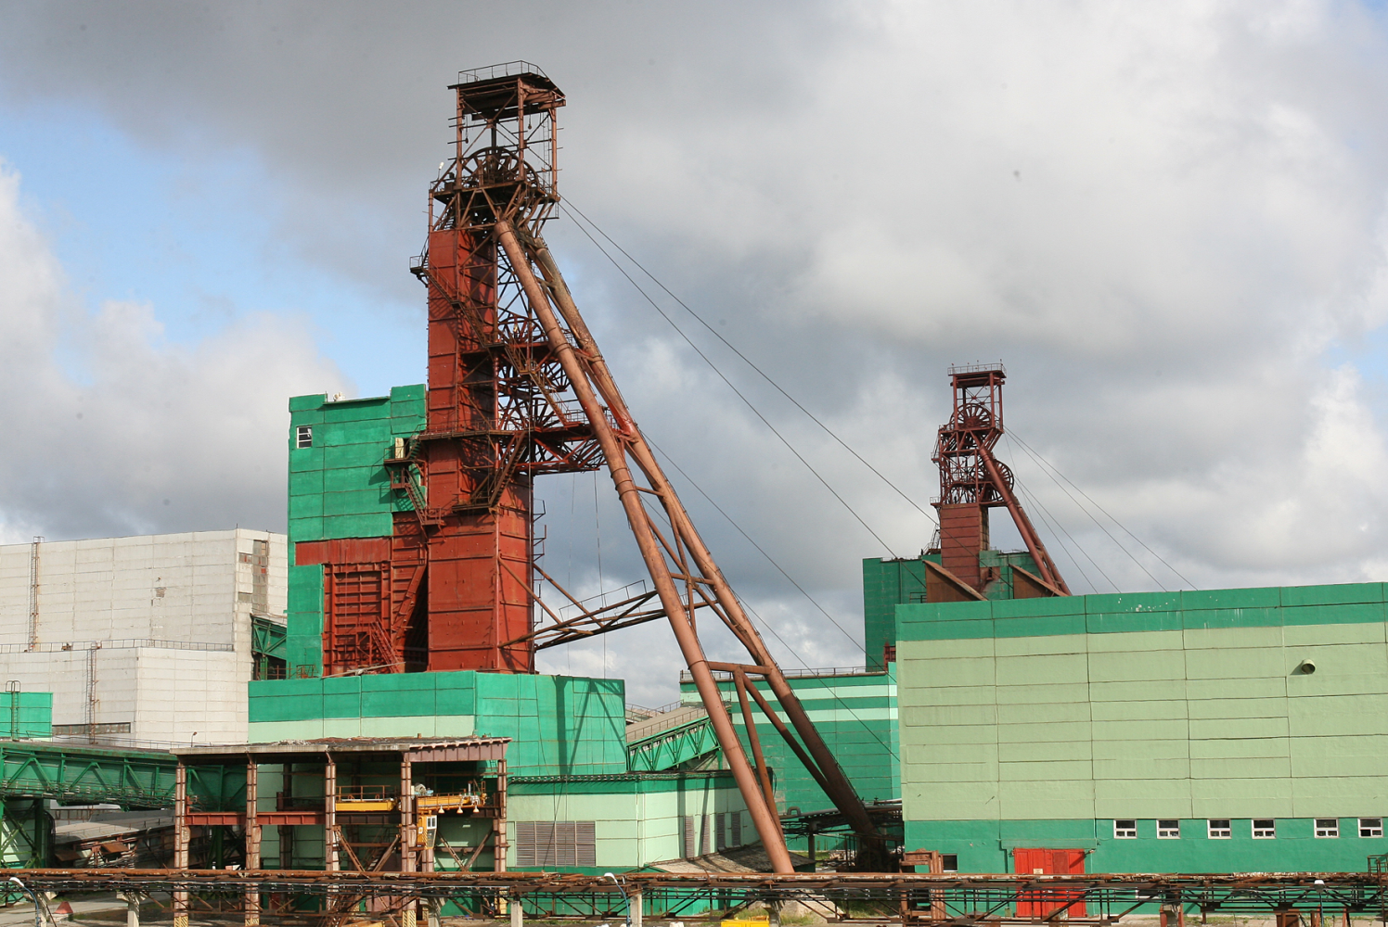
Объекты генерального проектирования
Березниковское калийное рудоуправление №4
Надшахтное здание стволов
7
Выполнено по проектам и разработкам института

Slide 8
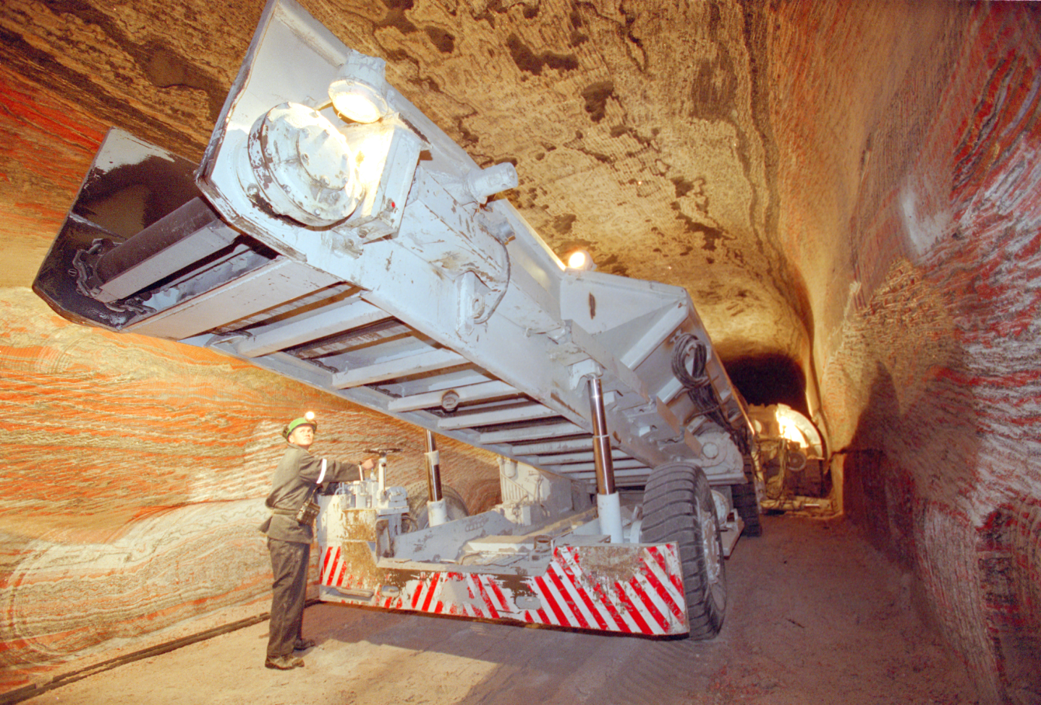
Объекты генерального проектирования
ОАО «Уралкалий»
Отработка пласта Кр-2
8
Выполнено по проектам и разработкам института

Slide 9
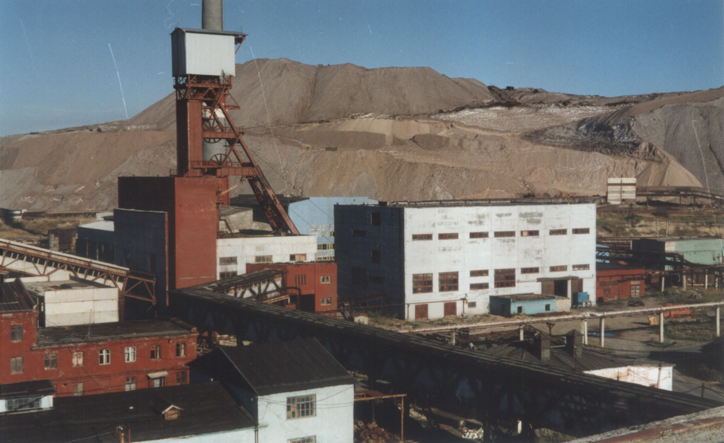
Объекты генерального проектирования
Соликамское калийное рудоуправление №1
Комплекс ствола №1
9
Выполнено по проектам и разработкам института

Slide 10
Объекты генерального проектирования
Искусственный
противофильтрационный экран
Рассолосборник
Дренажный коллектор
Рядовые дрены
Ливнесборник
С
Березниковское калийное рудоуправление №4
Расширение солеотвала (II очередь)
10
Выполнено по проектам и разработкам института

Slide 11
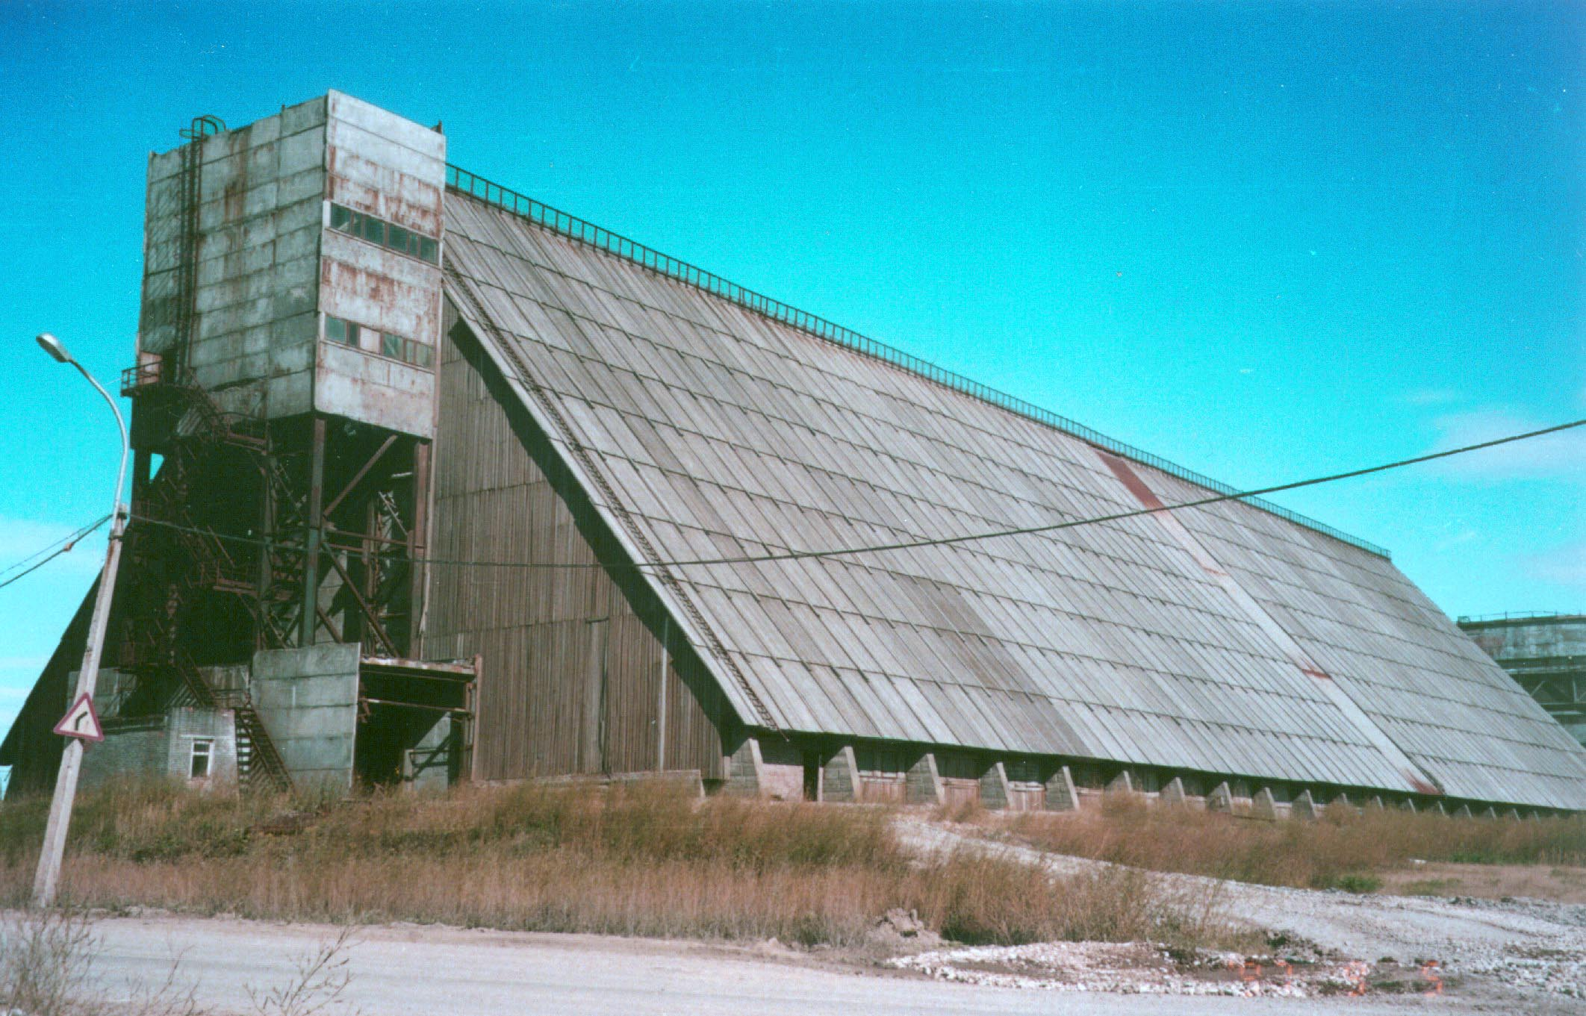
Объекты генерального проектирования
Склад сильвинитовой руды А-образный
11
Выполнено по проектам и разработкам института

